Slide 1

Эффективная длинная арифметика
Алгоритмы и структуры данных
Выполнил Жадик К.А.
Б9121-09.03.03ПИКД Руководитель доцент ИМКТ Кленин А.С.
2023 г.

Slide 2

Определение
Длинная арифметика –
методы вычислений над большими числами
не помещаются в стандартные типы данных

Slide 3
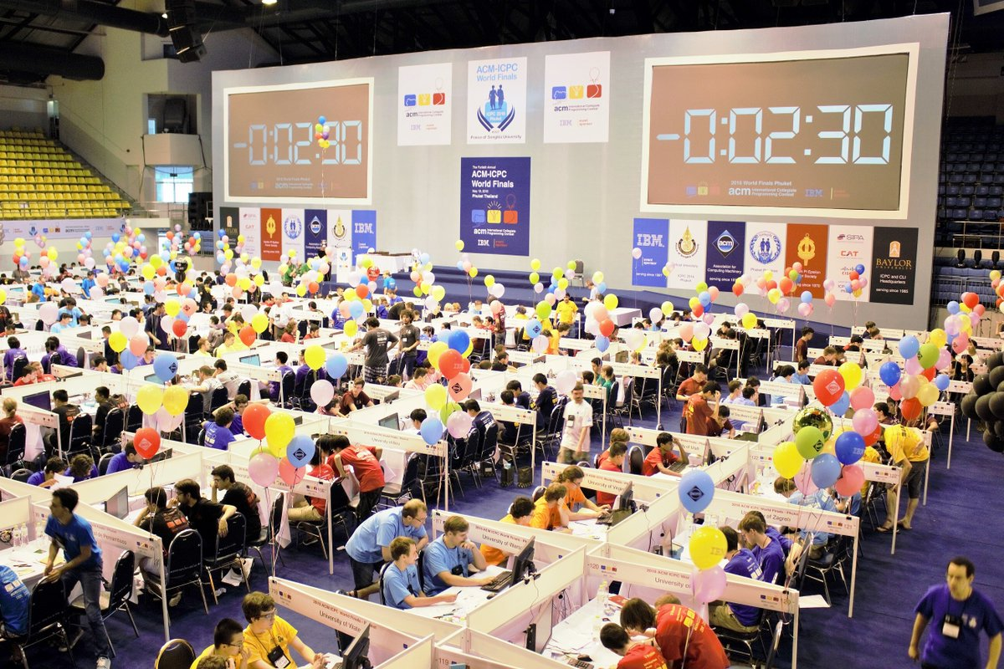

Применение
Решение олимпиадных задач Криптография

Slide 4


Изображение фракталов Финансовое ПО

Slide 5
Структуры данных
Два числа, представленных в виде строки – string num
Два числа, представленные в виде массива – vector<int> op
Знаки чисел – int is_negative

Slide 6
Вспомогательные функции
compare – определяет какое число больше
delete_zeroes – удаляет лидирующие нули
add_zeroes - добавляет лидирующие нули
convert_to_string – конвертирует vector<int> в string
read_big - конвертирует string в vector<int>

Slide 7
Ввод данных
Первое входное число присваивается string num1
Знак операции присваивается string operation_sign
Второе входное число присваивается string num2
Если operation_sign = “-”, то int is_negative = 1

Slide 8
Преобразование длинного числа
vector<int> op = read_big(string num) – вносит символы из string num в числовой массив vector<int> op поразрядно в обратном порядке.
string num
1 | 2 | 7 | 4 | 6 | 8 | 3
vector<int>
3 | 8 | 6 | 4 | 7 | 2 | 1
0 | 1 | 2 | 3 | 4 | 5 | 6

Slide 9
Вывод чисел
print_big(vector<int> op) – функция выводит в файл цифры из массива vector<int> op в обратном порядке
0 | 1 | 2 | 3 | 4 | 5 | 6
vector<int>
3 | 8 | 6 | 4 | 7 | 2 | 1
Вывод
1 | 2 | 7 | 4 | 6 | 8 | 3

Slide 10
Операции длинной арифметики
Сложение
Вычитание
Целочисленное умножение
Целочисленное деление
+ | -
* | /

Slide 11
Сложение длинных чисел
Используется “школьный” алгоритм сложения в “столбик”
Алгоритм сложения:
Выберем длину суммы как максимум из длин первого и второго числа
Для разряда от 1 до длины суммы:
2.1 Суммируем текущий разряд двух слагаемых
2.2 Если сумма >= 10 - carry = 1
Если carry = 1, то
Увеличиваем на 1 длину суммы
Добавляем к разряду суммы единицу
525+854=1539
Carry 1
5 2 5
+
8 5 4
-------
1 3 7 9

Slide 12
Вычитание длинных чисел
Используется “школьный” алгоритм вычитания в “столбик”
Алгоритм вычитания:
Будем всегда вычитать из большего числа меньшее
Выберем длину разности как максимум из длин первого и второго числа
Для разряда от 1 до длины суммы :
3.1 Вычисляем разность в текущем разряде
3.2 Если разность в текущем разряде меньше нуля, то
3.2.1 Делаем заем из старшего разряда уменьшаемого
Если ранее брали заем из разряда уменьшаемого:
4.1 От текущего разряда уменьшаемого вычитаем 1
972-567=405
9 7 2
-
5 6 7
-------
4 0 5

Slide 13
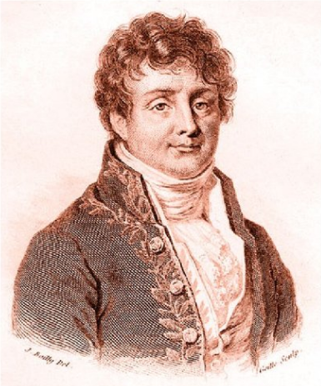
Умножение длинных чисел
Для эффективного умножения используется алгоритм быстрого преобразования Фурье, позволяющий перемножать числа за время O(n*log n).
Жан-Батист Жозеф Фурье

Slide 14
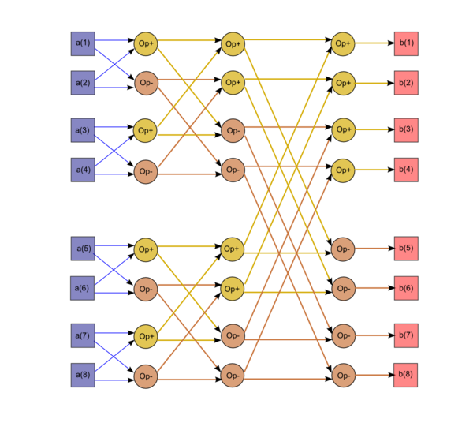
Формальное описание БПФ
Алгоритм БПФ для чисел с суммарной длинной 8
“Op+” - операция сложения двух комплексных чисел
“Op-” - операция вычитания двух комплексных чисел и умножения результата вычитания на комплексное число
В последнем столбце операции умножения не производится.

Slide 15
Деление длинных чисел
Используется “школьный” алгоритм деления в “столбик”
Формируем начальное число из цифр делимого. Его длина на цифру меньше длины делителя
Пока есть цифра делимого, которая сносится в последний разряд текущего делимого:
2.1 Сносим цифру в последний разряд текущего делимого
2.2 Бинарным поиском подбираем цифру частного
2.3 Вычисляем произведение делителя на подобранную цифру
2.4Вычисляем разность текущего делимого и произведения. Это есть новое делимое
7 4 1 | 3
-------------
7 4 | 2 4 7
7 2
---
2 1
2 1
---
0

Slide 16
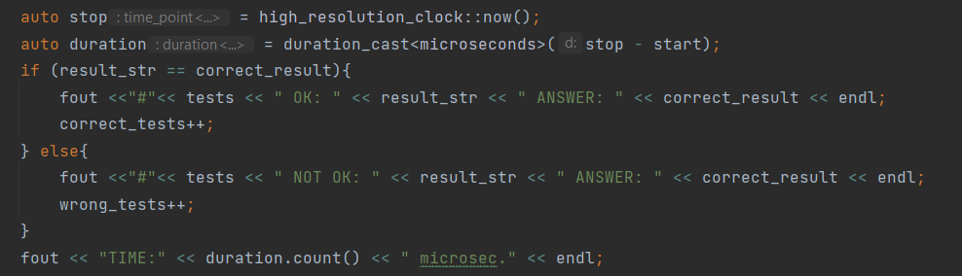
Тестирование
Для анализа производительности используется библиотека chrono.
Для проверки корректности вычислений используется ЯП Python.
При тестировании используются числа с длинной до 10^7 символов.

Slide 17
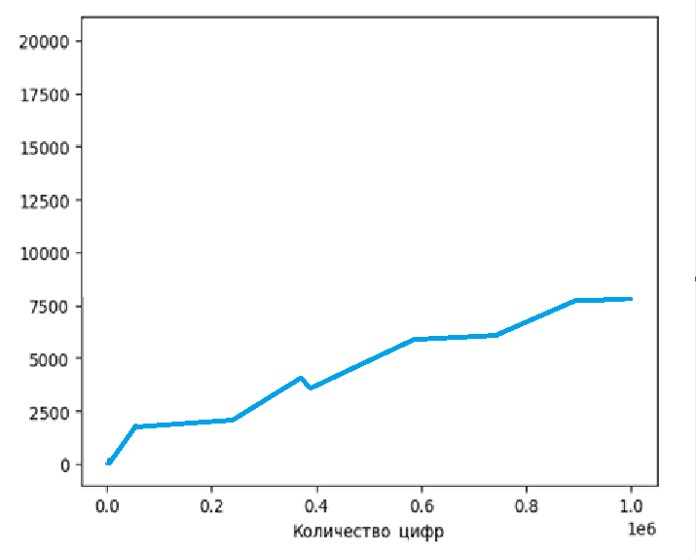
Анализ операции сложения
Экспериментальное время линейное - соответствует теоретической оценке O(n)

Slide 18
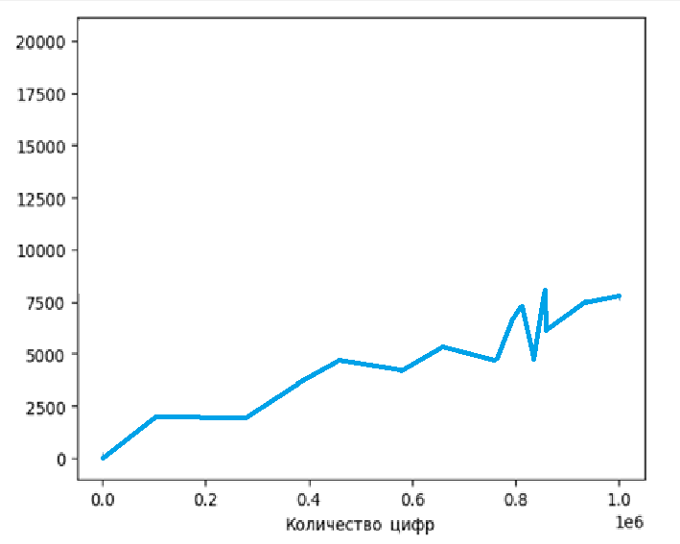
Анализ операции вычитания
Экспериментальное время линейное - соответствует теоретической оценке O(n)

Slide 19
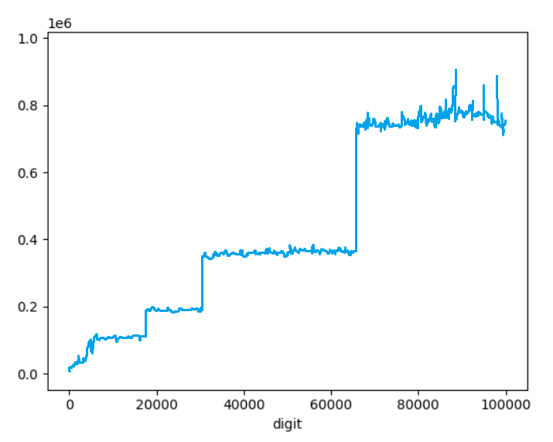
Анализ операции умножения
Экспериментальное время соответствует теоретической оценке
O(n logn)

Slide 20
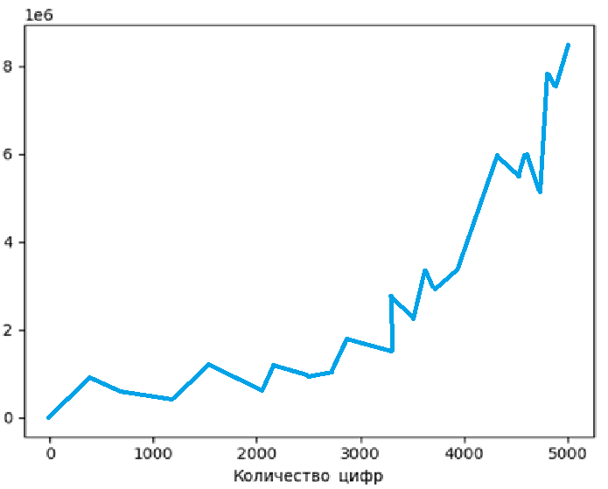
Анализ операции деления
Экспериментальное время соответствует теоретической оценке O(n^2)

Slide 21
Заключение
В ходе изучения эффективной длинной арифметика были реализованы операции:
Сложения
Вычитания
Умножения
Деления нацело
Был проведен анализ производительности

Slide 22

Результаты
В репозиторий на GitHub выложены:
Описание алгоритма
Исходный код алгоритма
Тестирующая система
Презентация
Результаты анализа производительности

